Slide 1
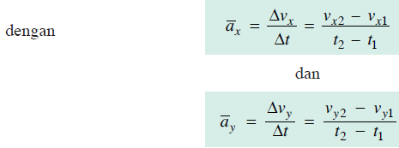
Percepatan Partikel pada Bidang
a. Percepatan Rata-rata

Slide 2
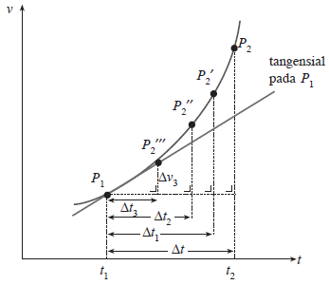
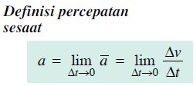
Percepatan Sesaat sebagai Kemiringan Grafik v(t)
Percepatan sesaat pada t = t1 adalah kemiringan garis singgung dari grafik v-t pada saat t = t1.
Apakah tafsiran geometris?
Percepatan sesaat adalah turunan pertama dari fungsi kecepatan v terhadap waktu t.

Slide 3
Percepatan sesaat untuk Gerak pada Bidang
dengan

Slide 4
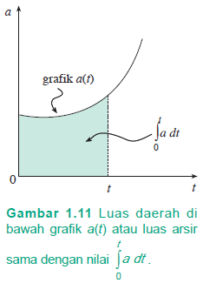
Menentukan Kecepatan dari Grafik a-t

Slide 5
Kecepatan Sudut
Kecepatan sudut rata-rata (ω) didefinisikan sebagai hasil bagi perpindahan sudut (∆ө) dengan selang waktu tempuhnya (∆t).
Kecepatan sudut sesaat (ω) didefinisikan sebagai turunan pertama dari fungsi posisi sudut ө terhadap waktu t.

Slide 6
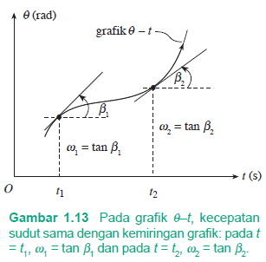
Menentukan Besar Kecepatan Sudut Sesaat dari Kemiringan Grafik ө-t

Slide 7
Percepatan Sudut
Menentukan Besar Percepatan Sudut dari Kemiringan Grafik ω-t
ß adalah sudut antara grafik ω-t terhadap sumbu t.

Slide 8
Menentukan Kecepatan Sudut dari Fungsi Percepatan Sudut
ω0 adalah kecepatan sudut awal (ω pada t = 0).

Slide 9
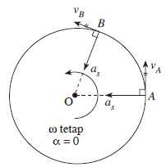
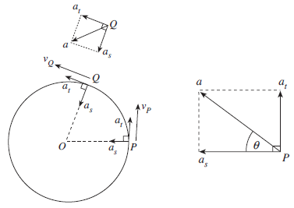
Gerak Melingkar Berubah Beraturan (GMBB)
a. Percepatan Total pada GMBB

Slide 10
Kinematika Gerak Melingkar Berubah Beraturan
Persamaan kinematika GMBB akan mirip dengan persamaan kinematika GLBB.

Slide 11
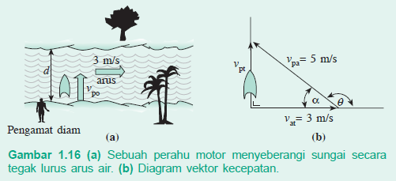
Gerak Parabola

Slide 12
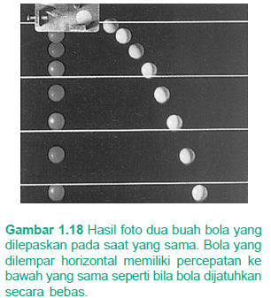
Bagaimana Gerak Parabola Terjadi?
Galileo menyatakan bahwa kita dapat memandang gerak parabola sebagai gerak lurus beraturan pada sumbu horizontal (sumbu X) dan gerak lurus berubah beraturan pada sumbu vertikal (sumbu Y) secara terpisah.
Tiga Asumsi
Percepatan jatuh bebas, g, memiliki besar yang tetap.
2. Pengaruh hambatan udara atau gesekan udara diabaikan.
3. Rotasi bumi tidak memmengaruhi gerakan

Slide 13
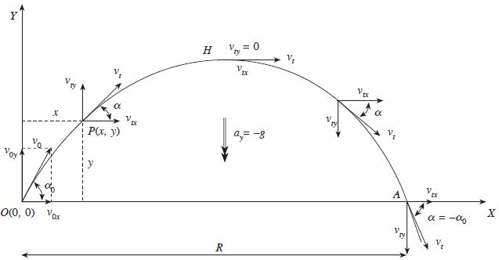
Persamaan Posisi dan Kecepatan pada Gerak Parabola Pada sumbu X
Pada sumbu X
Pada sumbu Y

Slide 14
Bagaimana dengan kecepatan benda pada saat t?

Slide 15
Menentukan Tinggi Maksimum dan Jarak Terjauh
Apa syarat benda mencapai titik maksimum?
Syarat suatu benda mencapai titik tertinggi (titik H) adalah vy = 0.

Slide 16
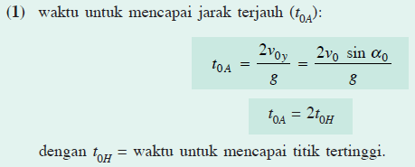
Apa syarat benda mencapai jarak terjauh?

Slide 17
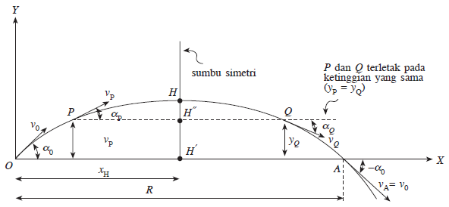
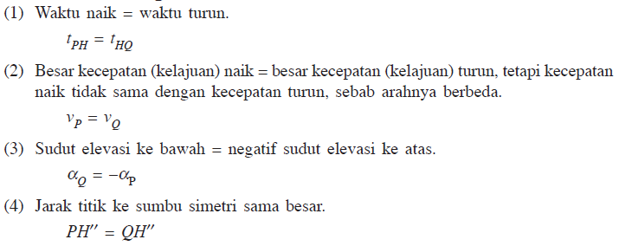
Sifat Simetri Grafik Parabola
Gesekan angin dalam gerak parabola diabaikan, grafik parabola dapat kita analisis secara matematis.

